Slide 1


Reposición
Retiro de black list TP

Slide 2

Objetivos_
Mejorar la experiencia de los clientes que solicitan la reposición de equipos y/o CHIP.
Reducir los tiempos de ejecución de la reposición, minimizando el impacto de reclamos potenciales.
Optimizar el proceso en general, reduciendo actividades y tiempos de interacción con el cliente.

Slide 3

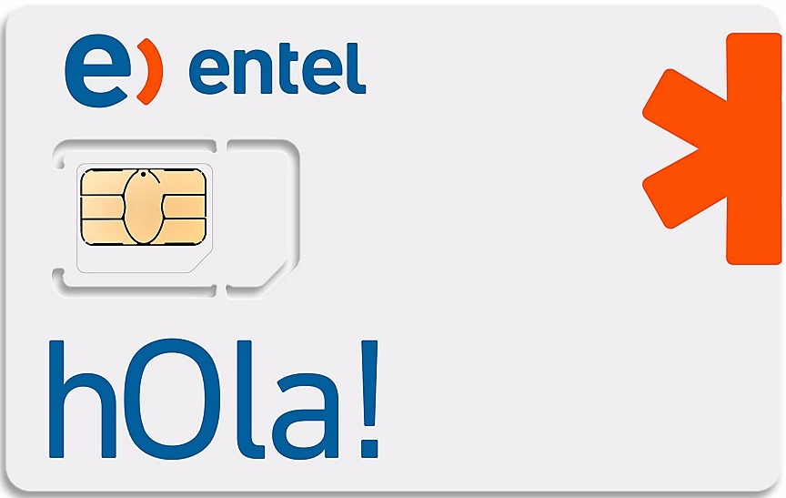
Agenda_
Reposición_
Lineamiento de reposición_
Flujo de atención_
Escenarios_
Buenas prácticas_
Retiro de black list_
Flujo de atención_
Proceso portal_
Buenas prácticas_

Slide 4

Reposición_
¿Qué es la reposición?
Es el proceso que le permite al cliente reponer un equipo robado, perdido o que se encuentra en estado irreparable.
También se puede realizar la reposición solamente de Chip.
¿Qué anexo utilizamos?
Se utiliza el Anexo 30 (solo chip).
Utilizaremos el Anexo 3 en caso de Reposición de equipos con VEP (Renovación).

Slide 5


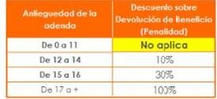
Lineamiento de reposición_
Lineamiento de reposición de chip 3G_
Para todos los usuarios postpago que realicen una reposición de chip 3G por robo, el nuevo chip será a costo cero.
Reposición en planes prepago el costo del CHIP es S/.5.00.
Lineamiento de reposición de chip + VEP_
En los casos en que el cliente solicite reponer equipo con VEP y chip seguimos el lineamiento de renovación. (solo clientes planes Entel Control/Libre con contrato de permanencia)
Encuéntralo en: Mi corcho > Procedimiento > Reposición > Lineamiento para reposición por robo

Slide 6

Lineamiento de reposición_
Recuerda verificar siempre la web de BLINDAJE como parte importante y obligatoria del protocolo de atención
Consideraciones_
En todos los casos de reposición de Chip postpago, no tiene costo.
Las reposiciones solo de CHIP se ingresan como una orden de Reposición de Chip.
Las órdenes de reposición con un EQUIPO de por medio se deben ingresar como una orden de renovación con VEP.
Si se realiza el proceso de reposición de equipo con VEP, considerar siempre la web de blindaje para verificar si el cliente posee algún nuevo ofrecimiento.

Slide 7

Flujo de atención_
Asesor genera incidente de suspensión por robo en portal.
Cliente firma anexo 135 para la suspensión (Se le entrega una copia en caso desee una constancia).
Ya ejecutada, asesor genera incidente y orden de reposición.
Ingresamos a la interfaz de CDM y reposición para activar la línea del cliente.
Cliente viene a reponer solo chip pero no lo reportó por robo
¿Qué debo hacer?
Recuerda: Al realizar este proceso el equipo registrado a la línea pasará al black list.

Slide 8

Flujo de atención_
Asesor verifica estado de la línea (si figura como suspendida por robo).
Asesor genera incidente y orden de reposición por robo.
Ingresamos a la interfaz de CDM y reposición para activar la línea del cliente.
Cliente viene a reponer chip reportado por robo.
¿Qué debo hacer?
Recuerda: Al no reponer el equipo, éste se queda registrado en el black list.

Slide 9

Flujo de atención_
Asesor verifica estado de la línea (si figura como suspendida por robo).
Asesor genera incidente y orden de renovación con VEP.
Ingresamos a la interfaz de CDM y reposición para activar la línea del cliente.
Cliente viene a reponer chip y equipo reportado por robo.
¿Qué debo hacer?

Slide 10

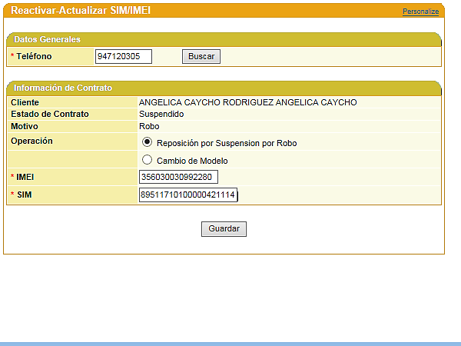
Reposición_
En los casos de reposición usamos la interfaz de CDM para poder activar la línea del cliente como figura en el ejemplo.
La línea debe estar en estado suspendido por robo para poder ser ejecutado

Slide 11
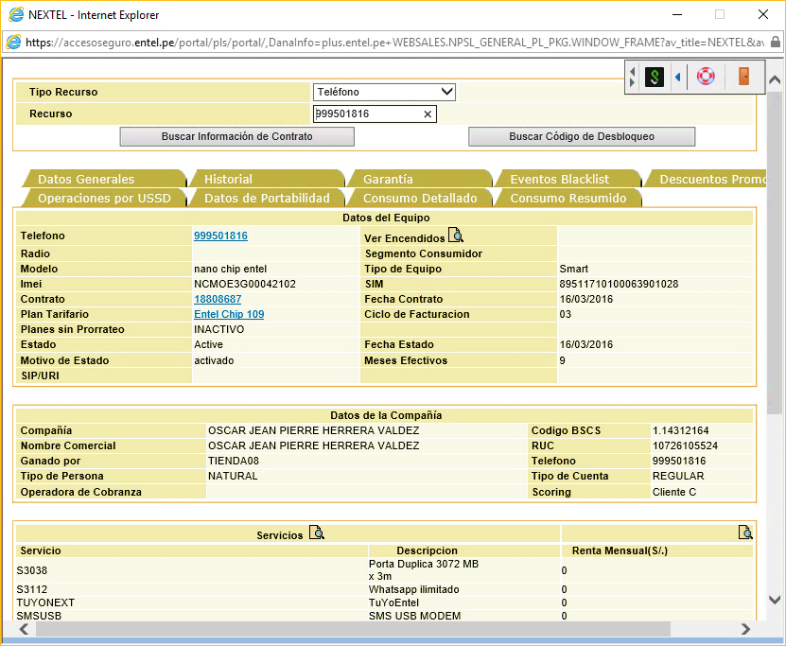

Reposición_
¿Cómo verifico si se activó la línea?
Colocamos la línea del cliente.
Si está suspendida te saldrá un mensaje mencionándolo.
Caso contrario, se verá el detalle como se ve en la imagen.
Ingresar a Utilitarios/Detalle Nextel

Slide 12

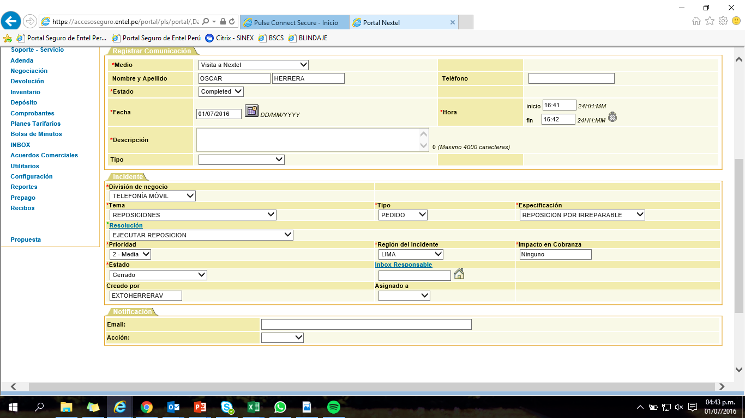
Escenario_
Generamos el siguiente incidente y orden, luego ingresamos al BSCS (TP) o enviamos un correo a aprovisionamiento (TPF) para asociar el nuevo SIM del chip con el IMEI del equipo del cliente.
¿Qué pasa si mi cliente solo quiere reponer su chip pero no quiere suspenderlo por robo?

Slide 13

Buenas prácticas_
Siempre es bueno que…
El asesor de bienvenida verifique el estado de la línea del cliente, así evitamos el encolamiento de personas en tienda.
Si la línea no está suspendida por robo, el asesor integral debe realizar la suspensión, caso contrario, al realizar la reposición la línea puede caer suspendida luego.

Slide 14

Retiro de black list_
Lineamiento de retiro de black list
El proceso de retiro de black list puede realizarse de manera automática mediante un incidente creado en portal por el asesor.
Consideraciones
El retiro de black list solo lo puede hacer el titular, con su DNI vigente, validándolo con la identificación biométrica.
Asesor debe solicitar el equipo de manera física al titular en el momento de la atención.
Se atiende solicitud mediante una carta tipo o anexo 135.

Slide 15

Flujo de atención_
Titular solicita retiro de su equipo de black list
Asesor atiende solicitud y valida identidad del titular por biométrico
Asesor solicita equipo físico al cliente para validar que el IMEI interno coincida con el IMEI externo del equipo (*#06#)
Asesor genera incidente de retiro de black list en portal
Asesor asocia el nuevo SIM del chip con el IMEI del equipo en BSCS (TP) o correo a aprovisionamiento (TPF)
Titular solicita retirar su equipo de black list porque lo encontró.
¿Qué debo hacer?

Slide 16

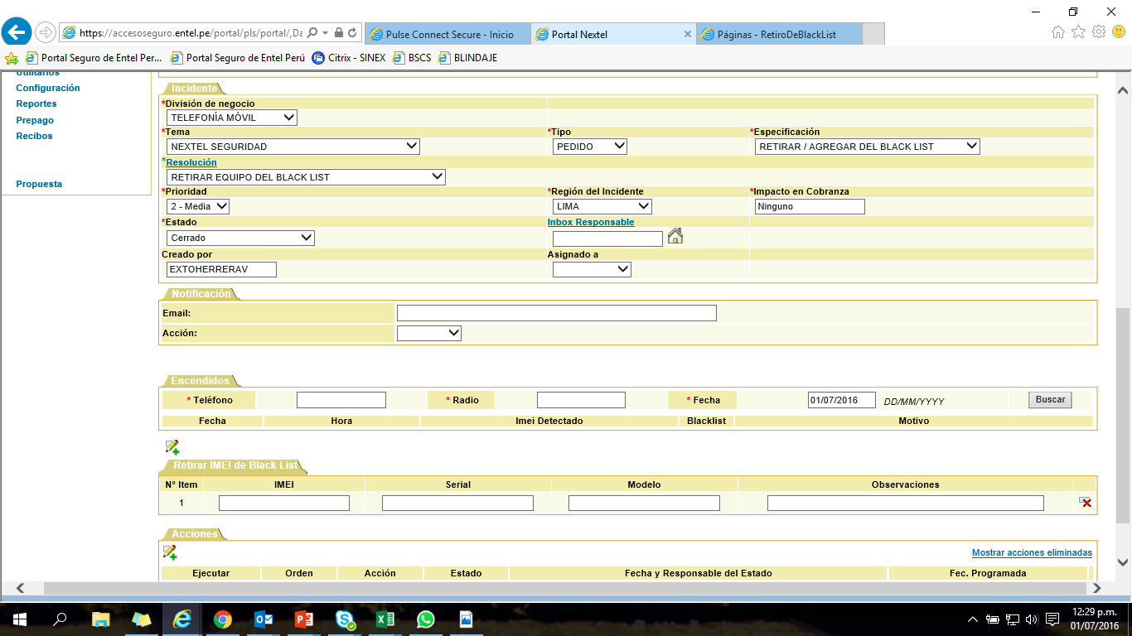
Proceso portal_
Registro de incidente
Generamos el incidente en estado cerrado.
Hacemos click en el lápiz y registramos el IMEI del equipo, automáticamente jala el “Serial” y “Modelo”.
354321072422431
2947381946
E6853
Luego de grabar el incidente, en el campo de “observaciones” aparece los resultados.

Slide 17
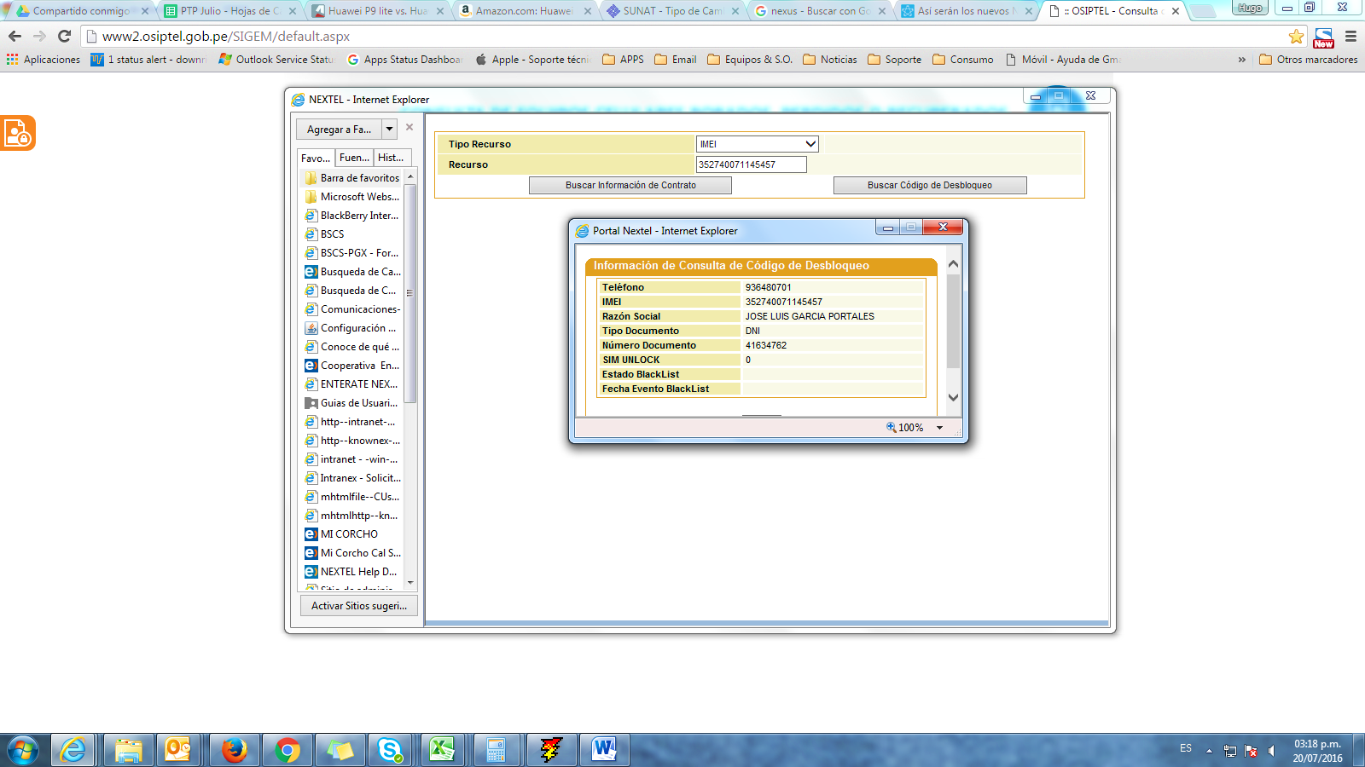
Proceso portal_
Resultados del incidente_
El IMEI del equipo ingresado no se encuentra en black list: Se debe confirmar que el número de IMEI del equipo no estuvo alguna vez asociado a algún contrato en nuestro Sistema.
Si muestra información de Consulta de Código de Desbloqueo significa que alguna vez estuvo asociado a alguna línea Entel en nuestros sistemas (IMEI adquirido en nuestros Sistemas).
La ruta en Portal: Utilitarios > Detalle Nextel > Tipo Recurso: IMEI y Recurso: Ingresar nro IMEI a retirar > Buscar Código de Desbloqueo

Slide 18
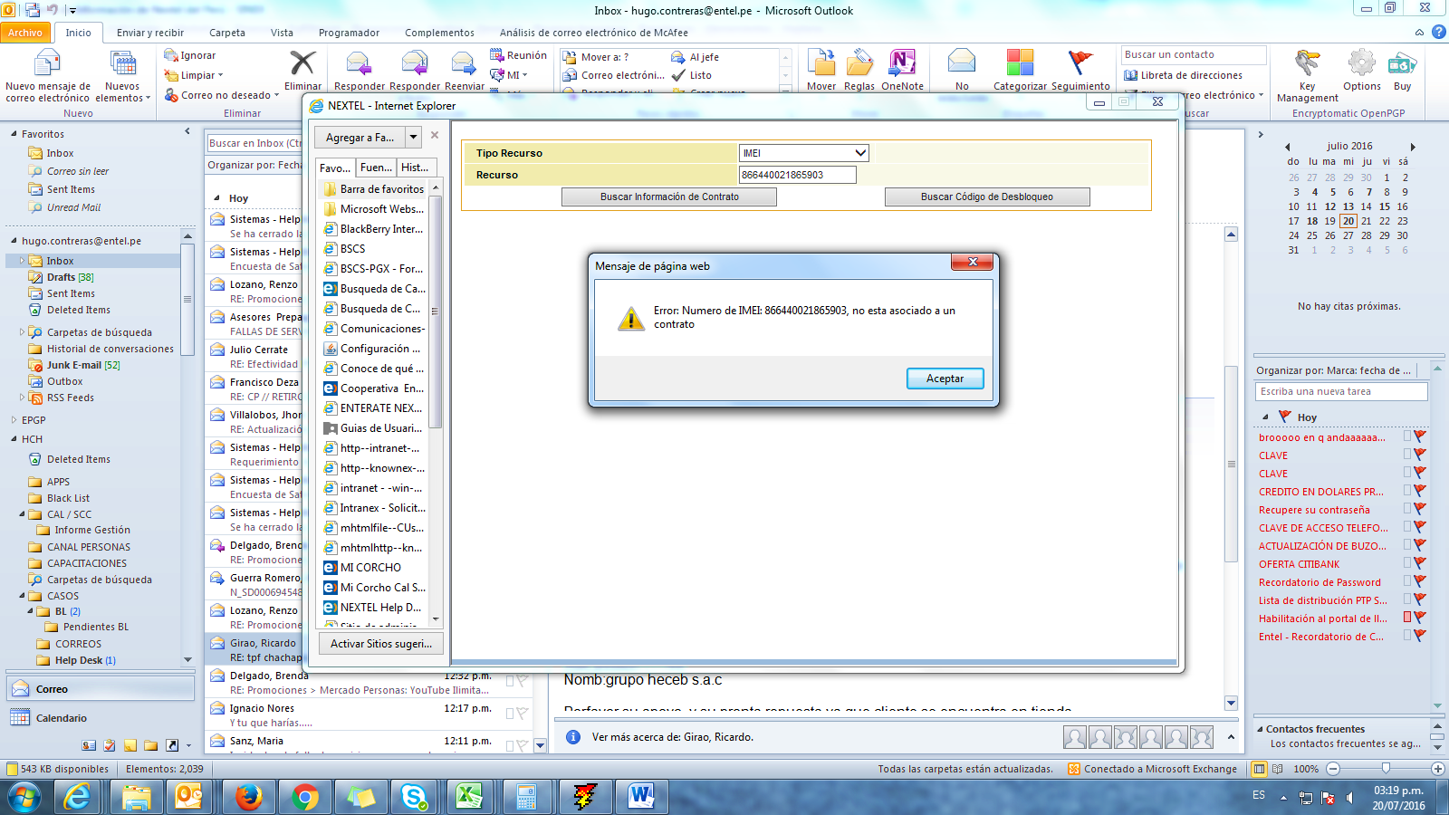

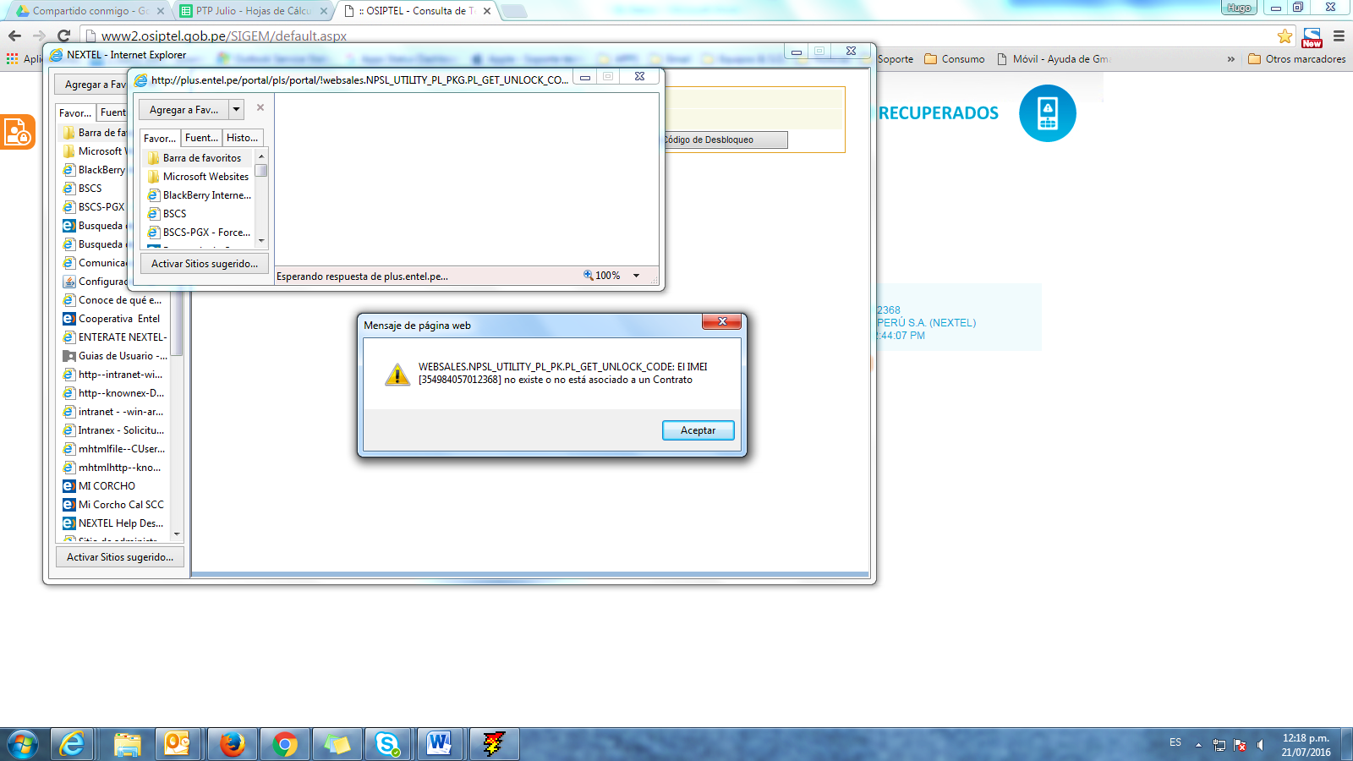
Proceso portal_
En caso aparezca un mensaje donde indica “no existe o no está asociado a un Contrato” significa que nunca estuvo registrado en nuestros Sistemas.

Slide 19

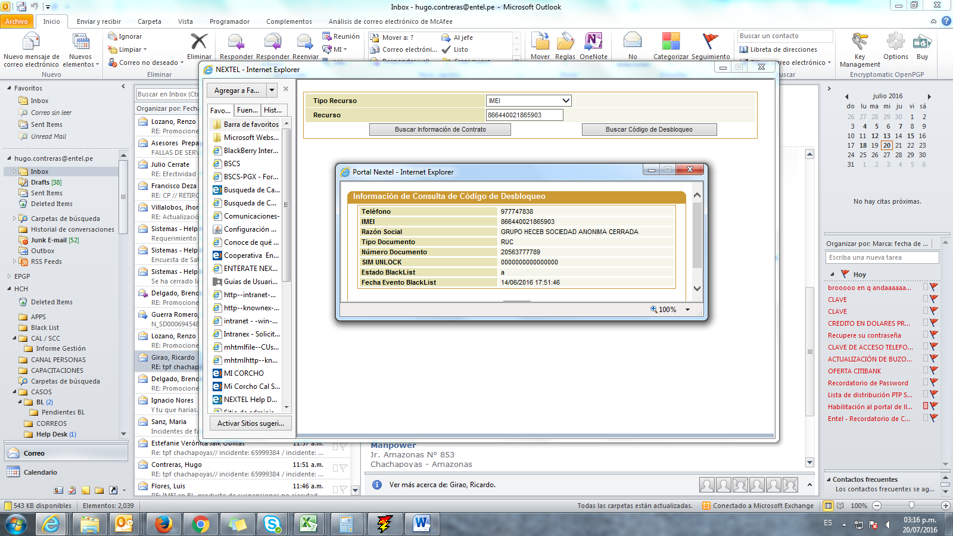
Proceso portal_
Para confirmar si un IMEI (código del equipo) está en black list ver en opción Estado Black List si aparece la letra “a”, si aparece vacío significa no está en black list.
En caso el IMEI no se retiró en Portal ya que no lo reconoce pero si se confirma que estuvo asociado a algún contrato de Entel, es necesario seguir el procedimiento de contingencia (detalle en lamina Nº 23)

Slide 20

Proceso portal_
Resultados del incidente
2. Éxito al procesar el retiro de la black list: IMEI del equipo retirado de black list, no es necesario ingresar a SINEX.
3. Error al procesar el retiro de la black list: Se registró un error en el retiro del IMEI del equipo del Black list, por lo que deberá seguir el procedimiento manual en SINEX.
4. IMEI Retirado Exitosamente: IMEI del equipo retirado de black list
El Supervisor, Asesor Referente y Plataforma Técnica deben realizar el retiro de IMEI del Black List solo en caso tengan como resultado el punto 3.

Slide 21
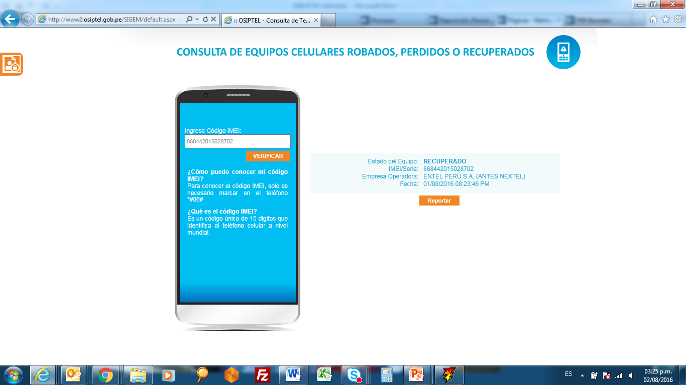

Validación de bloqueo_
Si el IMEI del equipo está en Black List y ha sido bloqueado por Entel, aparecerá como Empresa Operadora: ENTEL PERÚ S.A. (ANTES NEXTEL)
Ejemplo: IMEI ingresado a Black List por operador Entel, motivo ROBO
Link para validación: http://www2.osiptel.gob.pe/SIGEM/default.aspx

Slide 22
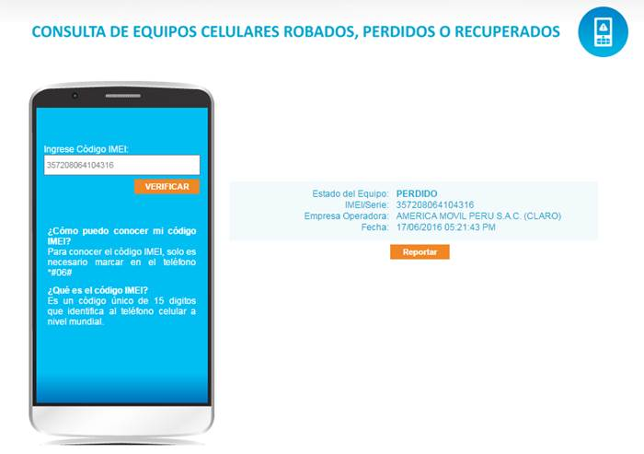
Validación de bloqueo_
Tener en Cuenta:
Si el IMEI del equipo ha sido bloqueado por otro Operador, indicar al cliente el nombre del Operador, ya que ellos solo podrán retirarlo del BL (el por qué en el momento del robo o pérdida, el Equipo estuvo siendo utilizado con alguna línea (CHIP) del Operador en mención).
Ejemplo: IMEI ingresado a Black List por otro operador

Slide 23
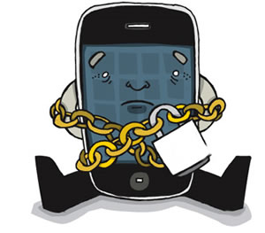
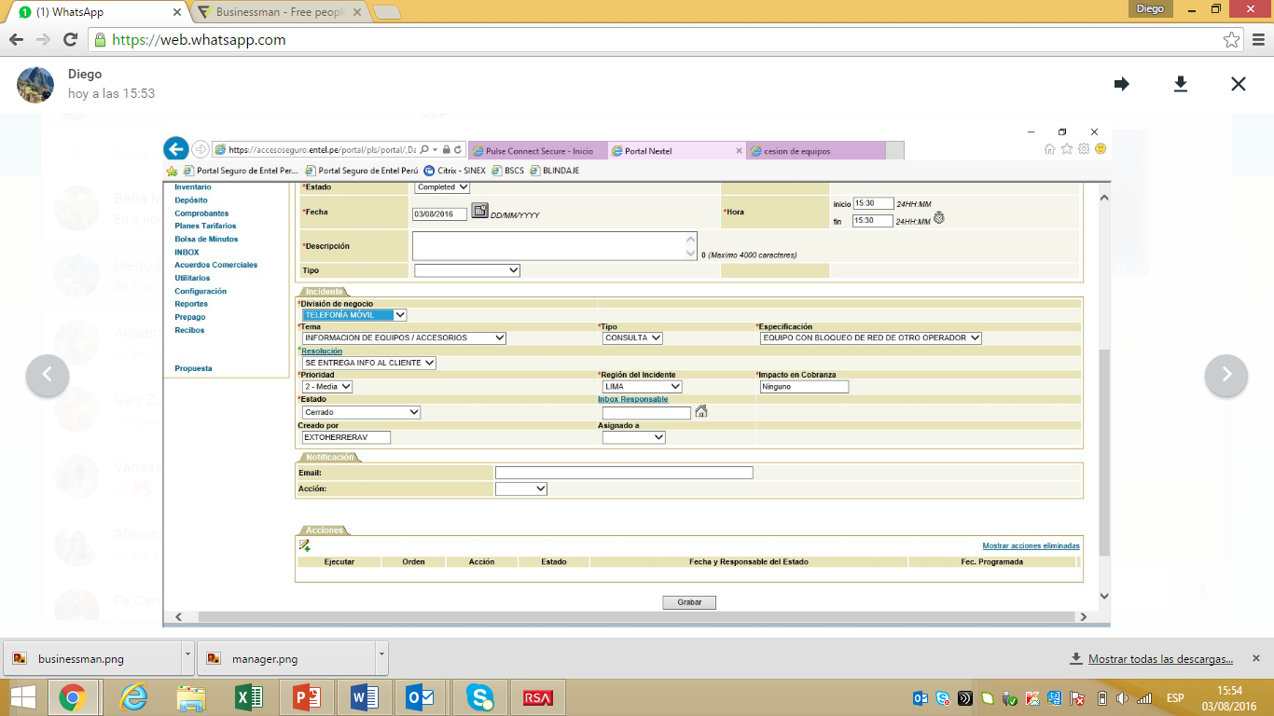
Validación de bloqueo_
Registro de incidente
Generar incidente de consulta en el portal cuando verifiques que el IMEI del equipo fue bloqueado por otro operador, se registra de la siguiente manera:

Slide 24

Consideraciones_
Si el cliente encuentra su equipo:
Tener en cuenta:
Si se ejecuta con éxito, significa que es el IMEI del mismo Equipo que fue reportado con la línea al momento de suspender.
Si no se ejecuta, significa que no es el último equipo que tuvo el CHIP antes de la Suspensión
de la línea.
Debe identificarse al TITULAR de la LINEA a través de la validación Biométrica.
Debe validarse el IMEI del Equipo digitando *#06#.
Si el cliente desea reconectar su línea en el CHIP encontrado:
Debe identificarse al TITULAR de la LINEA a través de la validación Biométrica, por lo tanto es presencial: TP y TPF
Generar el Proceso de Reconexión.

Slide 25

Contingencias_
En caso no se realice en automático el Desbloqueo del Equipo (RETIRO del BL) en el PORTAL, tener en cuenta las siguientes acciones como contingencias:
Equipo adquirido en Entel
El Supervisor y/o Asesor Referente deben realizar el retiro de IMEI del equipo del Black List manualmente para los casos anteriormente mencionados, ya sea a través de SINEX o de Requerimiento/Petición en Help Desk, y enviar confirmación mediante correo al asesor solicitante.
En TP debe el correo debe estar dirigido al Supervisor y Asesor Referente con el siguiente detalle:
Asunto: "RETIRO DE BLACK LIST"
IMEI:
Documento de Identidad (DNI, CE o RUC):
Nombre/Razón Social de Cliente:
Incidente en Portal de retiro de Black List:
Mensaje en la opción Observaciones del Incidente:

Slide 26

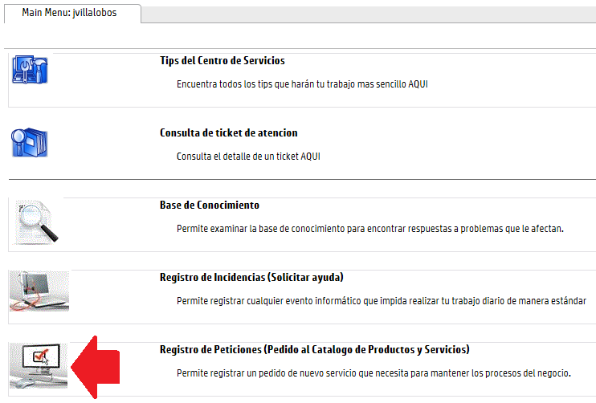

Contingencias_
Equipo no adquirido en Entel
Ingresar a helpdesk.
Luego, ingresa a registro de peticiones.

Slide 27

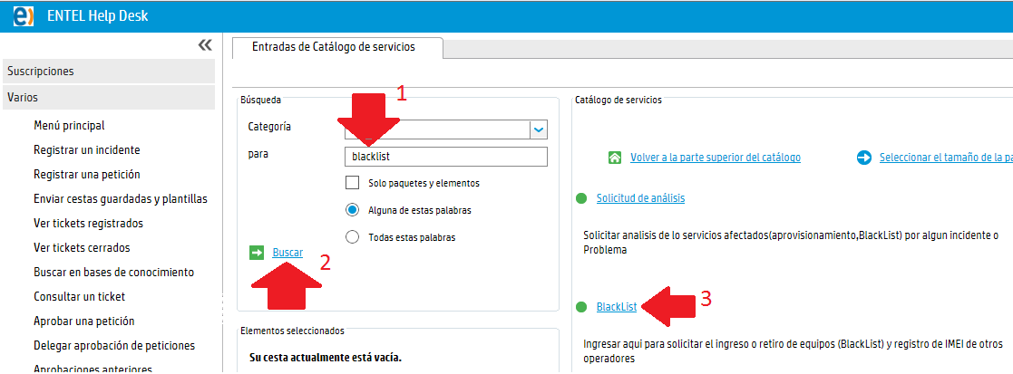
Contingencias_
Debes seguir los siguientes pasos:
Colocar “black list”.
Presionar “buscar”.
Ingresar a la opción “black list” para retirar o ingresar equipos.

Slide 28

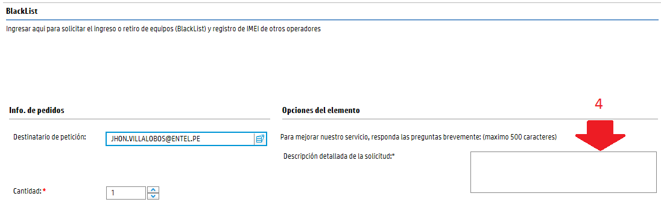
Contingencias_
Aquí:
Ingresa los datos de la solicitud de retiro de black list.

Slide 29

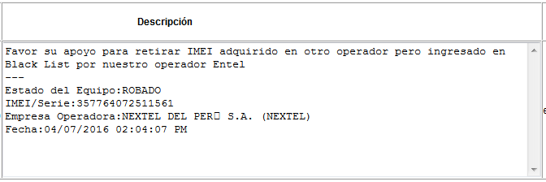
Contingencias_
Llenamos los siguientes datos, como por ejemplo:
Además colocar:
URGENCIA: CRÍTICA
FECHA: (hoy, día de la creación)
USUARIO: (correo electrónico de quien genera el HD)
RESPUESTA: CORREO ELECTRÓNICO

Slide 30

Cierre de atención_
Si tiene la confirmación del retiro de IMEI de Black List (opción Observaciones), informar al cliente que ya se realizó en nuestros sistemas y que este se visualizará en la web de Osiptel al día siguiente.
En caso no se tenga la confirmación del retiro de IMEI de Black List (opción Observaciones) y sea necesario realizar el procedimiento manual (SINEX o Requerimiento/Petición), informar a cliente que el retiro está siendo revisado de manera interna y una vez realizado lo podrá visualizar en la Web de Osiptel.

Slide 31

Buenas prácticas_
No debes olvidar que…
Si un usuario desea realizar un retiro de black list, debes mencionarle de manera cordial que debe acercarse el titular para el retiro.
Debemos adjuntar la validación biométrica al incidente creado.
El IMEI externo e interno del equipo deben coincidir para poder evitar cualquier inconveniente.

Slide 32

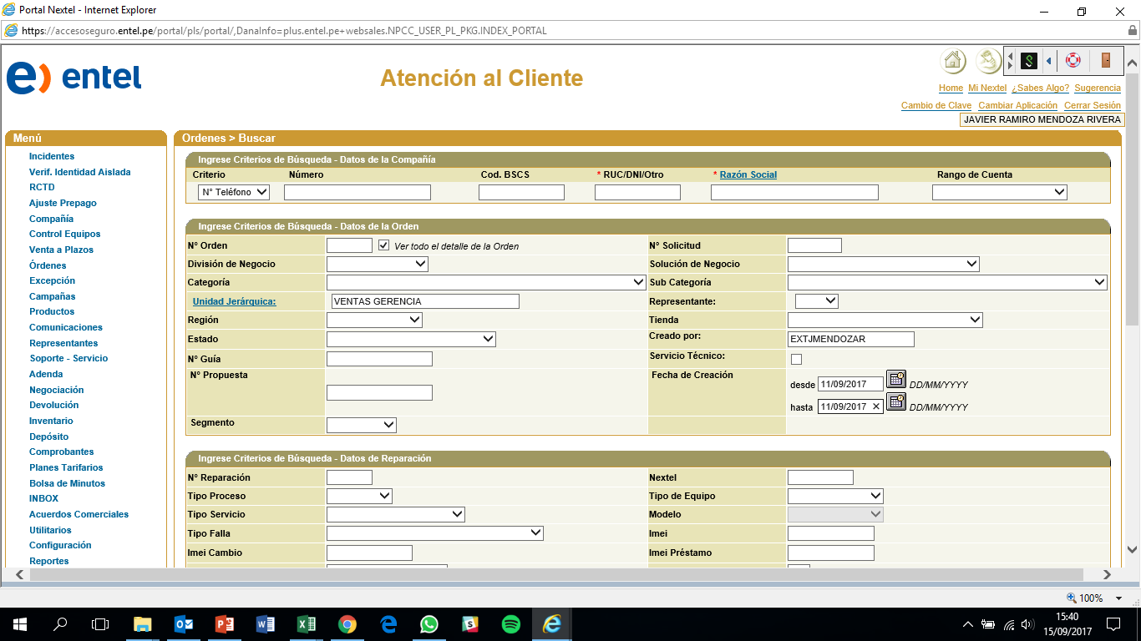
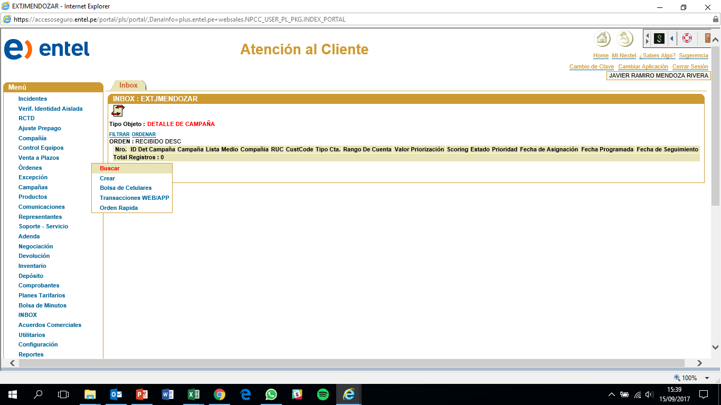
Lineamientos de Cierre de Órdenes y Documentos
Las órdenes que gestiones, no deben de quedar abiertas en tu Inbox, siempre hay que verificar y avanzarlas o cerrarlas dependiendo del caso. Puedes verificarlas buscando por tu usuario de Portal

Slide 33
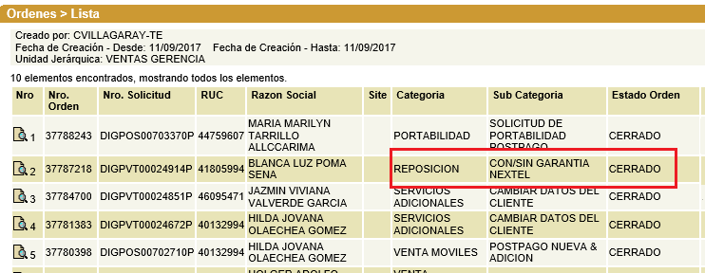
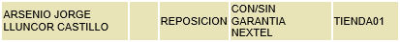
Lineamientos de Cierre de Órdenes y Documentos
Siempre verificar que nuestras órdenes estén cerradas, y debe de ser el mismo día en que las gestionamos.

Slide 34
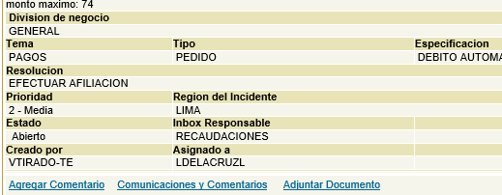

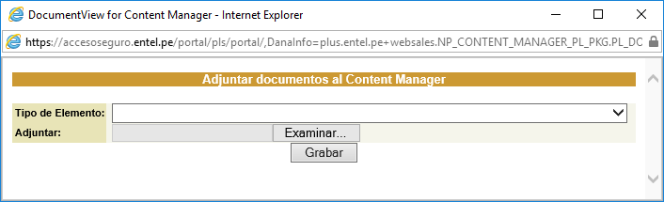
Lineamientos de Cierre de Órdenes y Documentos
Es importante que tengas en cuenta que las solicitudes que gestionamos, deben ir acompañadas de un formato firmado por el cliente. Este formato, debe ser subido al incidente o a la orden, dependiendo de lo que se ha gestionado.
Para adjuntar documentos, en el caso de un incidente, se pulsa la opción adjuntar documentos
1
Luego, se selecciona el tipo, y se pulsa examinar para elegir el documento a subir, y grabamos.
2
1
Finalmente, grabamos nuevamente el incidente y ya está.
3
2
Lo mismo aplica en el caso de las órdenes, solo que se debe subir en la orden y ya no en el incidente.
3

Slide 35



